Slide 2
Notes:
女性は生涯にわたって女性ホルモンの変動の波にさらされます。
また、生理には、女性ホルモンが大きく関わっています。
では、その女性ホルモンとはいったいどんなものなのでしょうか。

Slide 3
Notes:
女性ホルモンは、主に卵巣から分泌されるホルモンで、エストロゲンとプロゲステロンの2種類があります。
これらは排卵や生理をコントロールし、女性の体と心の状態に影響を与えています。

Slide 4
Notes:
女性は一生、ホルモンの変動の波にさらされます。
その波は、毎月の生理周期の変動、妊娠・出産期の激しい変化、更年期の急激な減少と休む間もなく続きます。
では、それぞれの変動について見てみましょう。

Slide 5
Notes:
生理周期は「月経期→卵胞期→排卵期→月経前」というサイクルの繰り返しです。
その中で、排卵期にはエストロゲンの分泌量がピークに、生理前にはプロゲステロンがピークに達します。
心身に影響するホルモンが短期間のうちに大きく変動するので、心身の不調が起こりやすい状況となります。

Slide 6
Notes:
次に、妊娠・出産期では妊娠するとエストロゲンやプロゲステロンは大きく増加します。
個人差はありますが、エストロゲンは妊娠前のおよそ50～100倍、プロゲステロンはおよそ15倍にまで増えると言われています。
しかし出産を経て、授乳の期間になると、それらは急激に減少します。
あまりに急激な変化のため、産後うつになってしまう場合もあります。
授乳をしている間は女性ホルモンの分泌が抑えられますが、授乳を終了すると徐々に生理周期の波に戻ります。

Slide 7
Notes:
そして、50歳前後になると生理がなくなり閉経を迎えます。これが更年期です。
女性ホルモンの分泌は、閉経後急速に減少します。
この閉経前後の変動により、さまざまな更年期の症状がでてきます。
更年期後は、骨粗しょう症や動脈硬化のリスクが上昇します。
このように、本人の意思とは関係なくホルモンは変動し、女性は一生、この変化の波の影響を心身ともに受け続けるのです。

Slide 8
Notes:
生理とは、いったいどんなものなのでしょうか

Slide 9
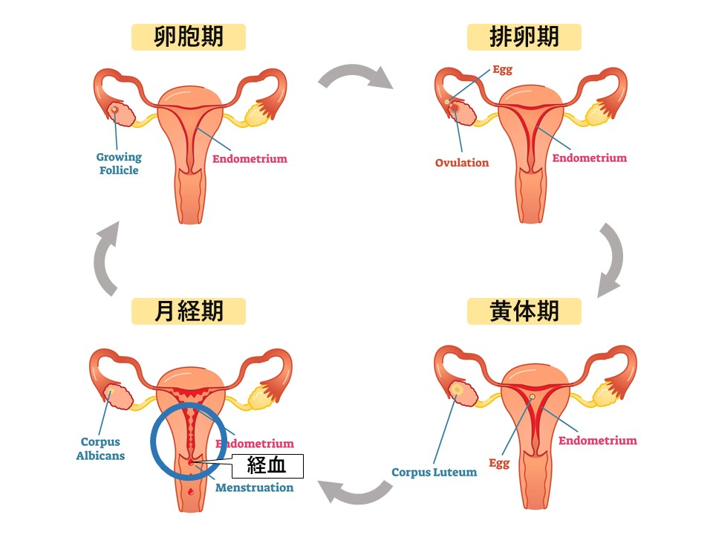
Notes:
生理とは、妊娠が成立しなかったときに子宮内膜が剥がれ落ち、血液とともに排出されることを言います。
排出される赤色の血のことを経血といいます。

Slide 10
Notes:
生理の周期は25～38日、期間は3～7日間というのが正常値とされています。

Slide 11
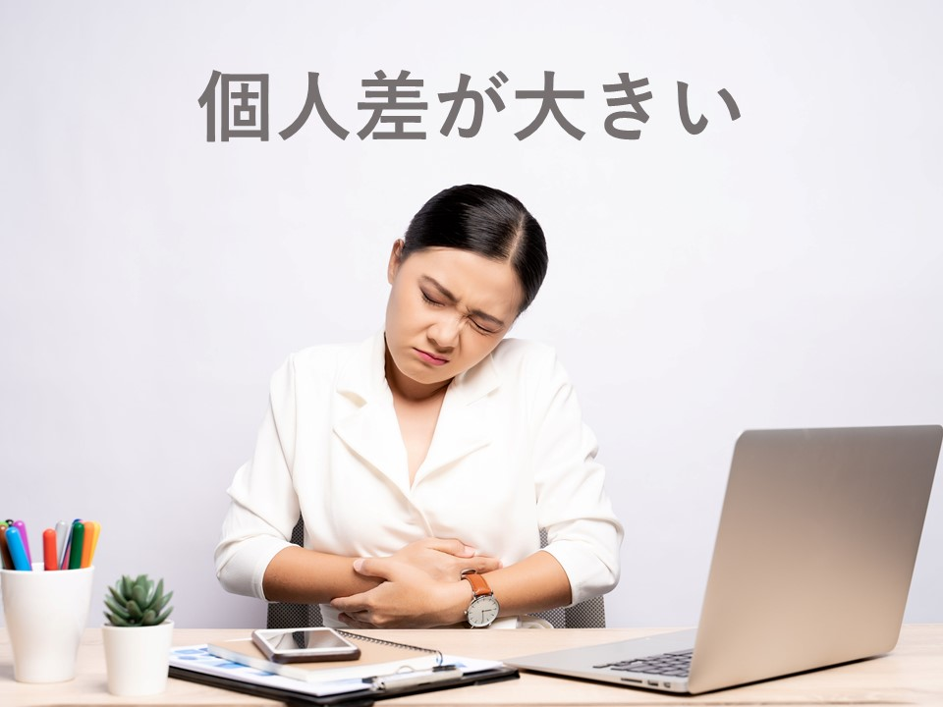
Notes:
経血の量は、1回の生理あたり、20～140ミリリットルが正常と言われています。
経血量は個人差が大きいのですが、30㎝くらい長さのある夜用ナプキンを使っても、1時間で取り換えなければならないほど多い人もいます。
長時間の会議のときなどはとても不安になります。適宜休憩をとれるような配慮があるとよいでしょう。

Slide 12
Notes:
女性特有の健康課題のなかで、もっとも多くの女性が悩まされているのが生理痛です。

Slide 13
Notes:
少しの痛みは生理的な現象ですが、痛みが強く、日常生活に支障をきたす場合を「月経困難症」といい、何らかの病気が原因となっている場合があります。

Slide 14
Notes:
生理痛で診察を受けた女性のうち、20代で3割、30代で5割、40代で7割の人が子宮内膜症や子宮筋腫などの病気が原因でした。
これらの病気は不妊の原因になることもありますので、早めの受診が大切です。

Slide 15
Notes:
生理に関わる不調は、生理痛だけではありません。
生理前に起こる、月経前症候群PMSという不調もあります。

Slide 16
Notes:
月経前症候群PMSは、生理開始の3～10日前から始まる様々な心身の症状で、生理が始まると症状が軽快、消失します。
排卵後の女性ホルモンの急激な変化やストレスが要因と考えられています。
PMSがより重症になると、月経前不快気分障害（PMDD）と診断されます。

Slide 17
Notes:
以上のように、生理といっても個人差が大きく、症状の出方は様々です。
月経困難症で、痛み止めを飲んでも腹痛や腰痛がつらく、休みたいけど生理休暇は取りづらく、無理をして出勤する女性もたくさんいます。
また、長時間労働が原因で生理が止まったり、周期がずれたり、PMSがひどくなったり、生理痛がひどくなることがあります。

Slide 18
Notes:
生理に関わる不調の治療薬として、低用量ピルがあります。

Slide 19
Notes:
避妊薬、というイメージが強いかもしれませんが、生理に関わる不調の治療薬として鎮痛剤、漢方薬とともに一般的に使われています。
鎮痛剤や漢方薬ではなかなか改善しなかった人が、低用量ピルで症状がかなり改善したといった例もあります。
ですが、低用量ピルは病院での処方が必要です。
女性に関わる不調を理解し、受診しやすい職場環境づくりを進めていきましょう。

Slide 20
Notes:
最後に、生理休暇の現状と、企業の取組事例についてお話します。

Slide 21
Notes:
生理休暇は、労働基準法第68条により定められた休暇です。
会社の就業規則に規定がなくても、生理で就業が著しく困難な女性労働者は請求することができます。 ただし、これを有給とするか無給とするかは、労使で話し合って決めることが望ましいでしょう。
令和2年度の調査では、有給とする事業所は29％となっていますが、生理休暇を利用した女性労働者は0.9％です。
生理休暇が取りづらい理由としては、上司に言いづらい、みんな我慢しているのに自分だけ取りにくい、女性だけ得していると思われたくない等、様々です。
必要な人が利用しやすい環境にすることが求められます。

Slide 22
Notes:
企業の取組事例をご紹介します。
一つ目は、生理休暇というネーミングをなくしパーソナル休暇とした事例です。
取得の理由も生理痛だけでなく、不妊治療や家族の通院付き添いなど、広範囲で利用できるようにし、性別に関係なく利用可能にすることで不公平感を軽減させています。
他に、健康休暇、エフ休など、様々な企業でネーミングの工夫がなされています。
次は、女性の健康に関する情報を発信している事例です。
女性の健康に関する研修動画を配信したり、社内報や社内イントラにコラム等を掲載し、女性の健康に関する理解を深めるとともに、男女問わずヘルスリテラシーの向上に取り組んでいます。
次は、女性限定のチャットルームを開設した事例です。
健康相談の専用窓口よりも、ちょっと気軽に相談できる場があると、一人で抱え込まずにすむかもしれません。

Slide 23
Notes:
女性ホルモンの変動や、生理のつらさなどは個人差がとても大きいため、
なかなか理解されず、不安を抱える女性は少なくありません。
社内全体での生理への理解を深め、相談しやすい職場環境や生理休暇を取得しやすくする等の工夫が、離職率低下や生産性向上につながるでしょう。

